Slide 1
Corsi di Studio offerti dal Dipartimento di Fisica e Astronomia “Ettore Majorana”
CdL Triennale in Fisica
CdL Magistrale Internazionale in Physics
Elena Geraci
Dipartimento di Fisica e Astronomia
“Ettore Majorana”
Presentazione dell’offerta formativa del DFA A.A. 2024/2025
Catania, 10 Aprile 2024

Slide 2
CdL Triennale in FISICA
Il corso di Laurea Triennale in Fisica (L-30 Classe delle lauree in Scienze e Tecnologie Fisiche) ha il seguente obiettivo:
Fornire una solida preparazione di base in Fisica Classica e Moderna
Sviluppare la capacità di analizzare dati in ambito scientifico e tecnico (ALBO)
Il corso di studi prevede lezioni frontali, esercitazioni ed attività pratiche di laboratorio.
Il Corso ha la durata di 3 anni

Slide 3
CdL Triennale in FISICA
Dall’A.A. 2015-16, l’accesso al corso di laurea in Fisica è a numero non programmato.
Possono accedere tutti gli studenti in possesso di un diploma di scuola secondaria di secondo grado o di altro titolo di studio conseguito all'estero e riconosciuto idoneo.
Nell’A.A. 2024-2025 tutti gli studenti che hanno conseguito la maturità con un voto inferiore a 80/100 e/o votazione in Matematica inferiore a 7/10 dovranno seguire i “Corsi Zero” per poter recuperare gli Obblighi Formativi Aggiuntivi (OFA).

Slide 4
CdL Triennale in FISICA

Slide 5
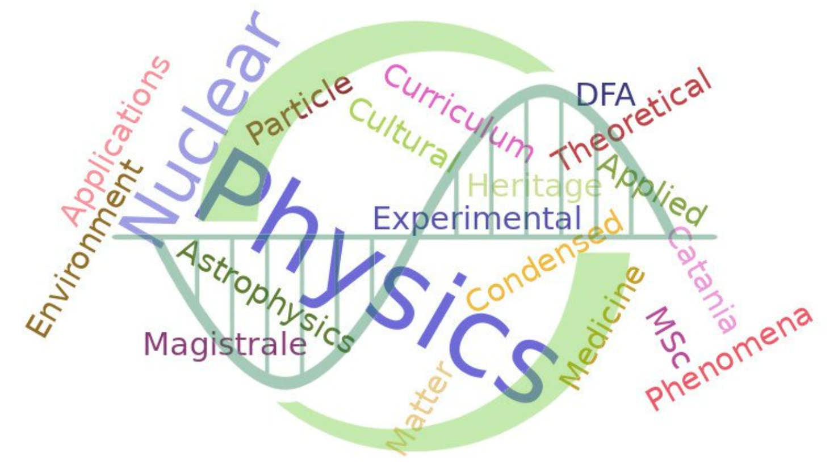
Il Corso di Laurea Magistrale Internazionale in PHYSICS
Il Corso di Laurea Magistrale Internazionale in Physics fornisce allo studente approfondimenti disciplinari
che estendono e rafforzano le conoscenze acquisite nel percorso triennale, in settori specifici della fisica sia di base che più specialistici,
in stretta sinergia con l’attività di ricerca svolta dai docenti del DFA.
Il Corso ha la durata di 2 anni

Slide 6
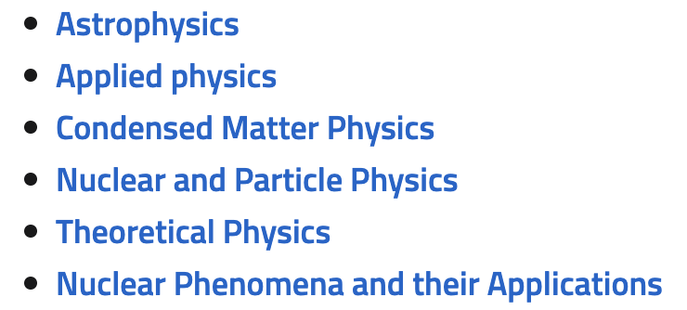
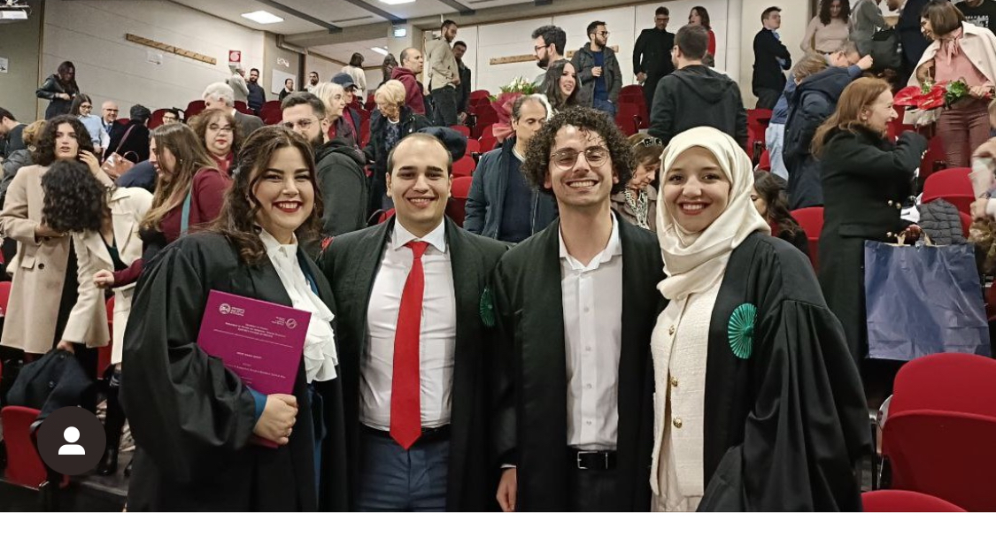
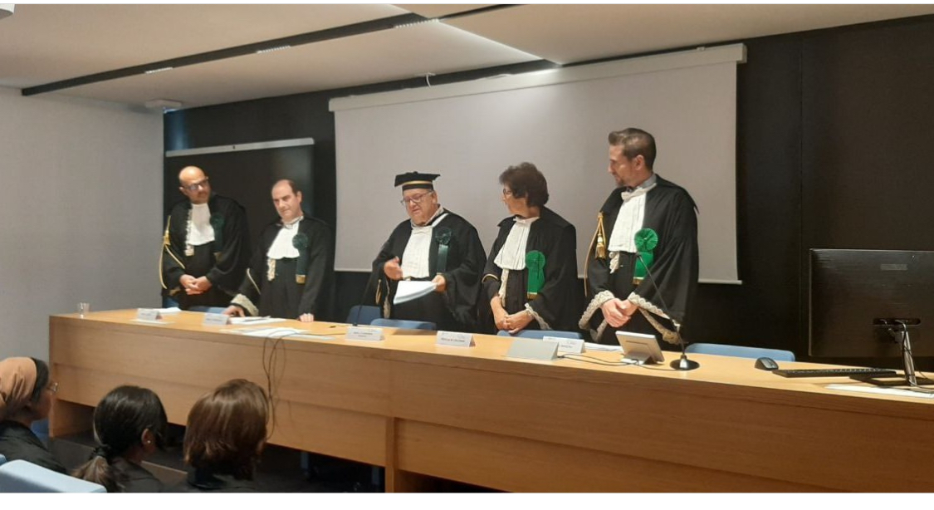
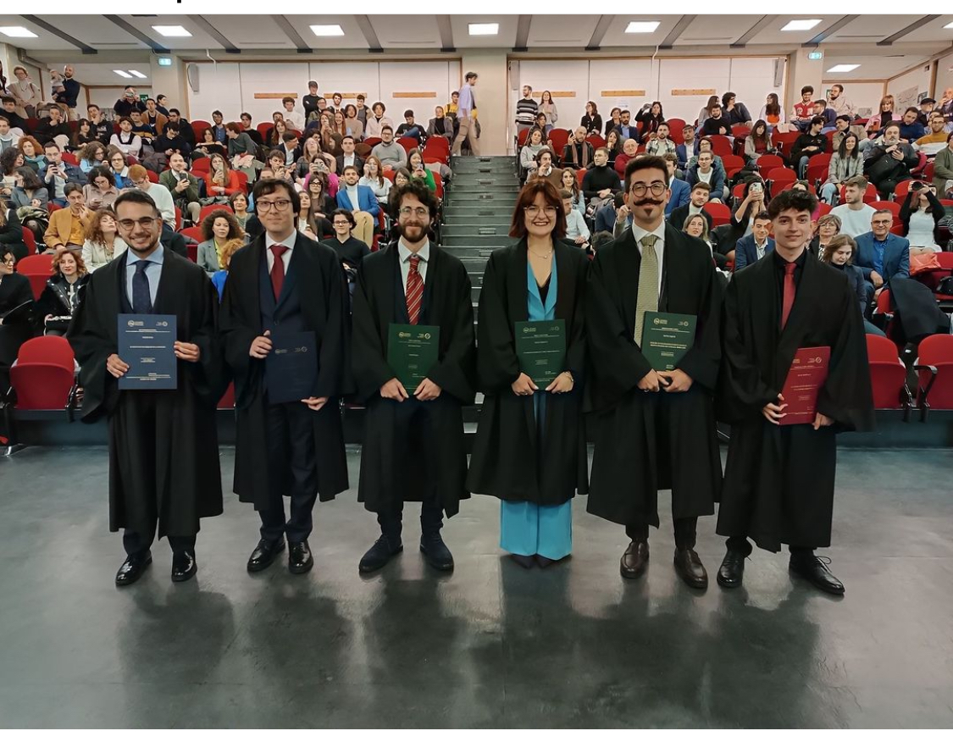
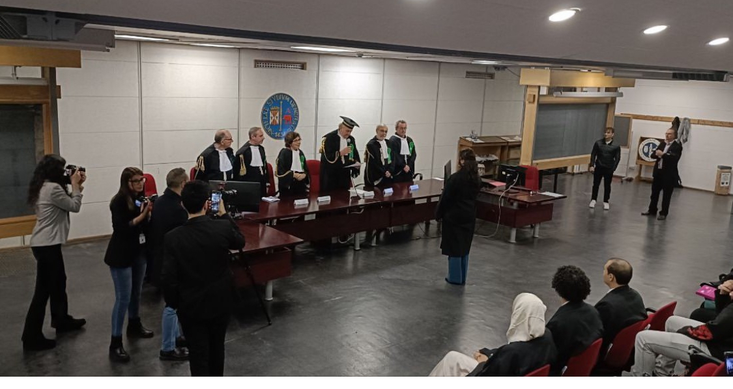
CdL Magistrale in PHYSICS

Slide 7
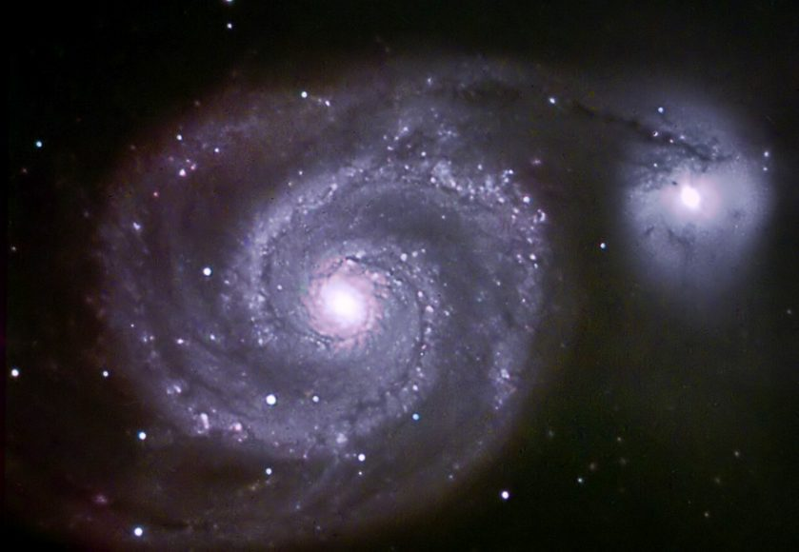
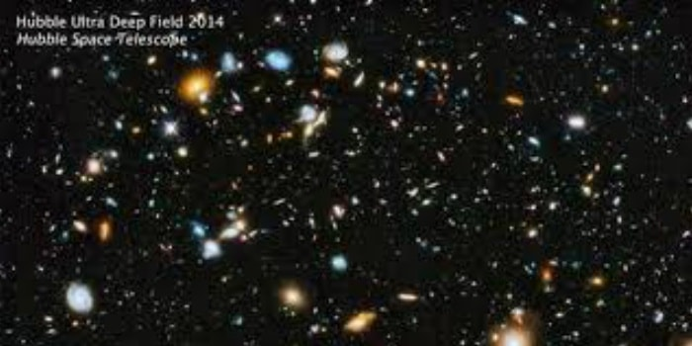
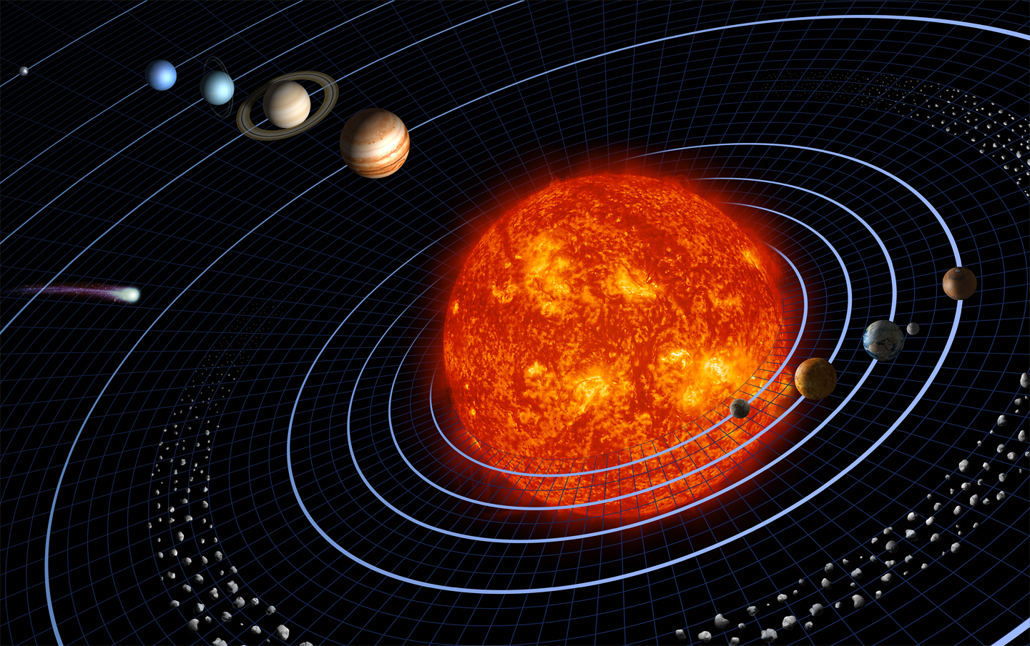
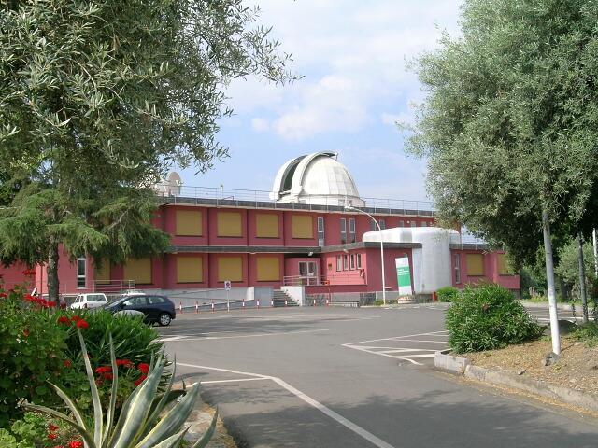
Astrophysics
Cosmologia
Fisica stellare
Evoluzione stellare
Fisica Solare

Slide 8
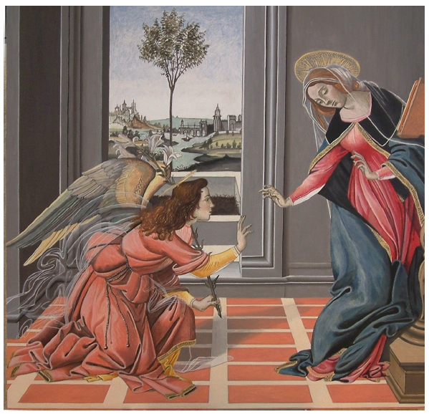
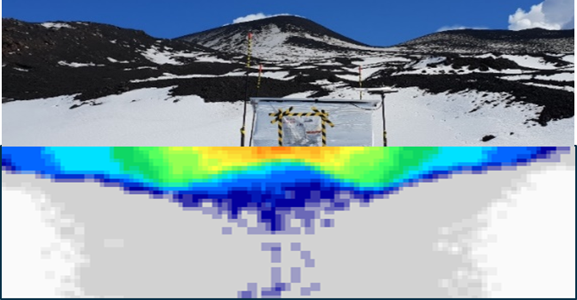
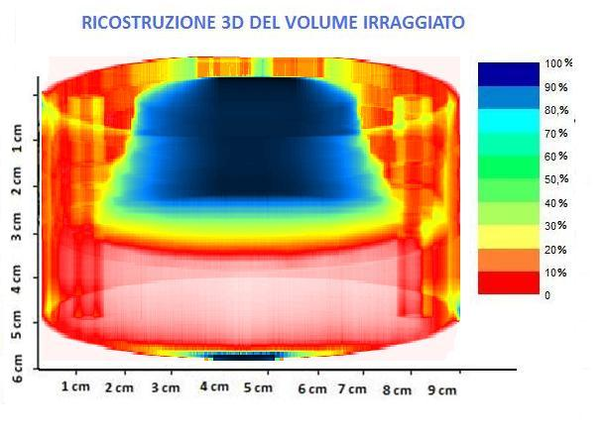
Applied Physics
Archeometria
Radiografia muonica per sistemi di monitoraggio
Diagnostica non invasiva
Dosimetria in ambito clinico
+2σ
-2σ

Slide 9
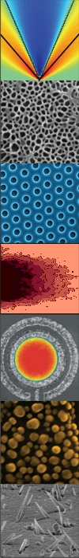
Condensed Matter Physics
Thin Films
Fisica dello stato solido, Fotonica, Semiconduttori, Nanostrutture
Materiali innovativi e nanostrutturati
Tecniche di sintesi, analisi, modeling, prototipazione
Applicazioni in microelettronica, energia, sensoristica, ambiente
SiC, GaN
TCO multilayer
Nanostructures
Si, Ge, ZnO, NiO, WO₃
Graphene, Au, Pt, Pd, Ag, Ni,

Slide 10
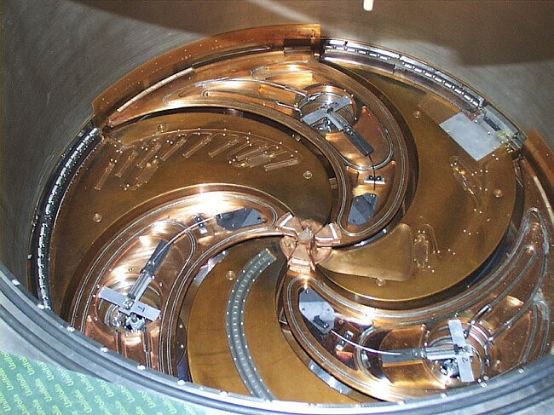
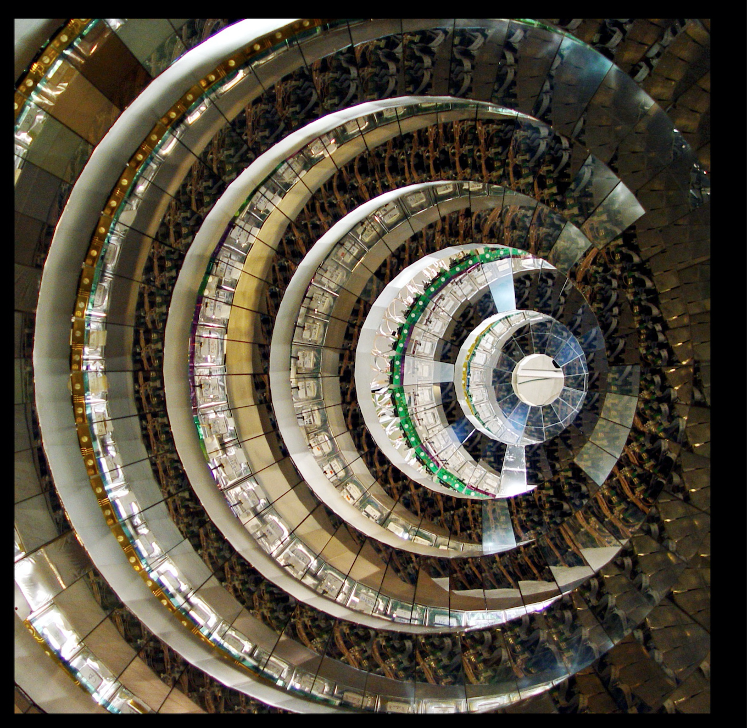
Nuclear and Particle Physics
Fisica Nucleare
Studio della materia nucleare in condizioni estreme di densità, temperatura e isospin / Equazione di stato e transizioni di fase nella materia nucleare
Astrofisica nucleare
Fisica adronica con sonde elettromagnetiche
Applicazioni di Fisica Nucleare all’ambiente, ai beni culturali e alla medicina
Fisica delle particelle elementari
Studio dei costituenti elementari della materia e delle loro interazioni fondamentali
Studio del plasma di quark e gluoni
Sviluppo e costruzione di rivelatori per la fisica subnucleare

Slide 11
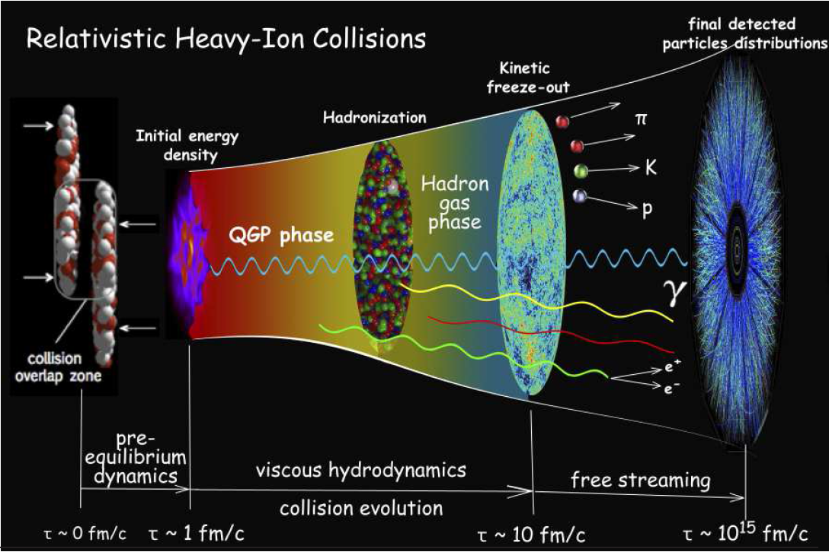
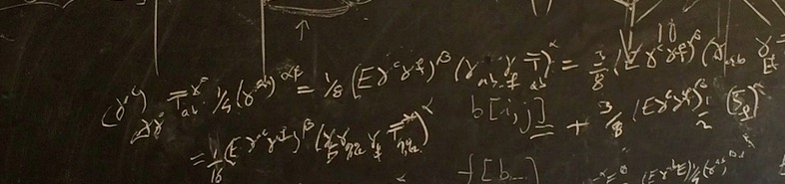
Theoretical Physics
QCD, Quark-Gluon Plasma e collisioni ultra-relativistiche
Modello Standard e Beyond
Meccanica statistica e reti complesse (sociologia, neuroscienze, smart cities)

Slide 12
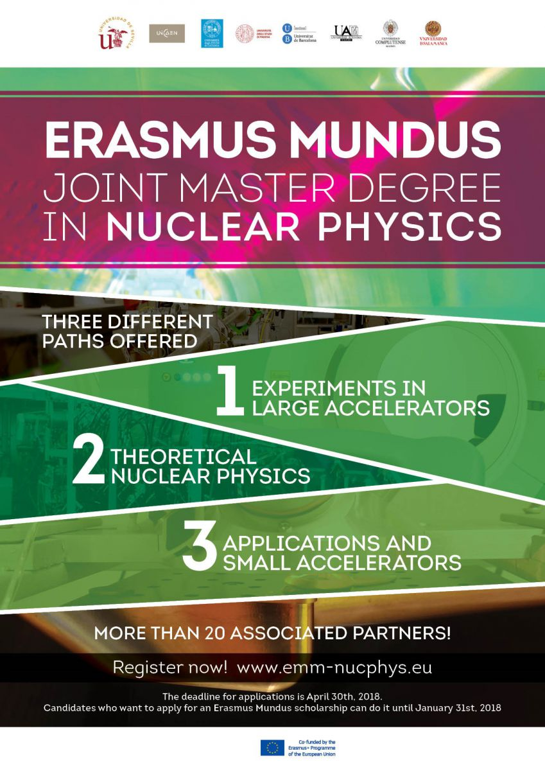
Nuclear Phenomena and their applications
NucPhys is a 2-years Erasmus+: Erasmus Mundus Joint Master Degree programme in Nuclear Physics.
The Master Course is offered by a consortium of 8 partner universities in Spain, France and Italy, with the participation of 20 research institutions/companies as associated partners in Spain, France, Italy, Germany and Switzerland (CERN).
The programme has started in 2017-2018 as an Erasmus Mundus / Erasmus+ Master Course of the European Union.

Slide 13
THE CATANIA (PHYSICS) CONNECTION
LNS
DFA
Sez. CT

Slide 14
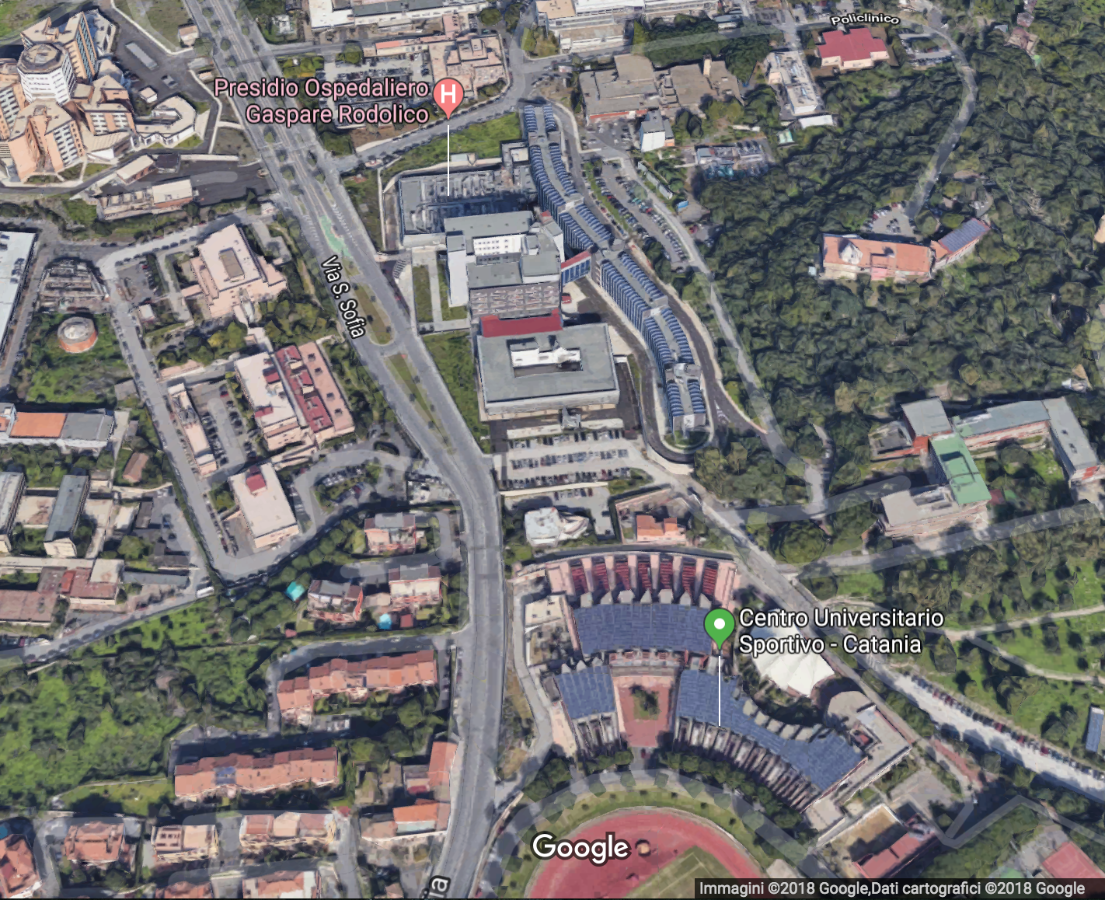
Greater Catania Physics-linked Environment
UniCT Policlinic
(Medical Physics)
Biological Towers
(Biophysics)
Sez. Astrofisica (DFA)-INAF
Solar Observatory

Slide 15
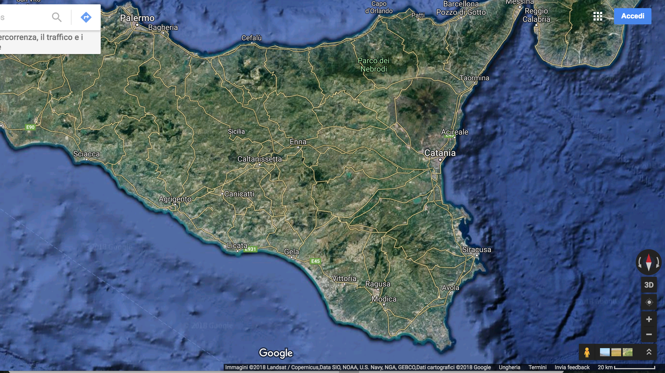
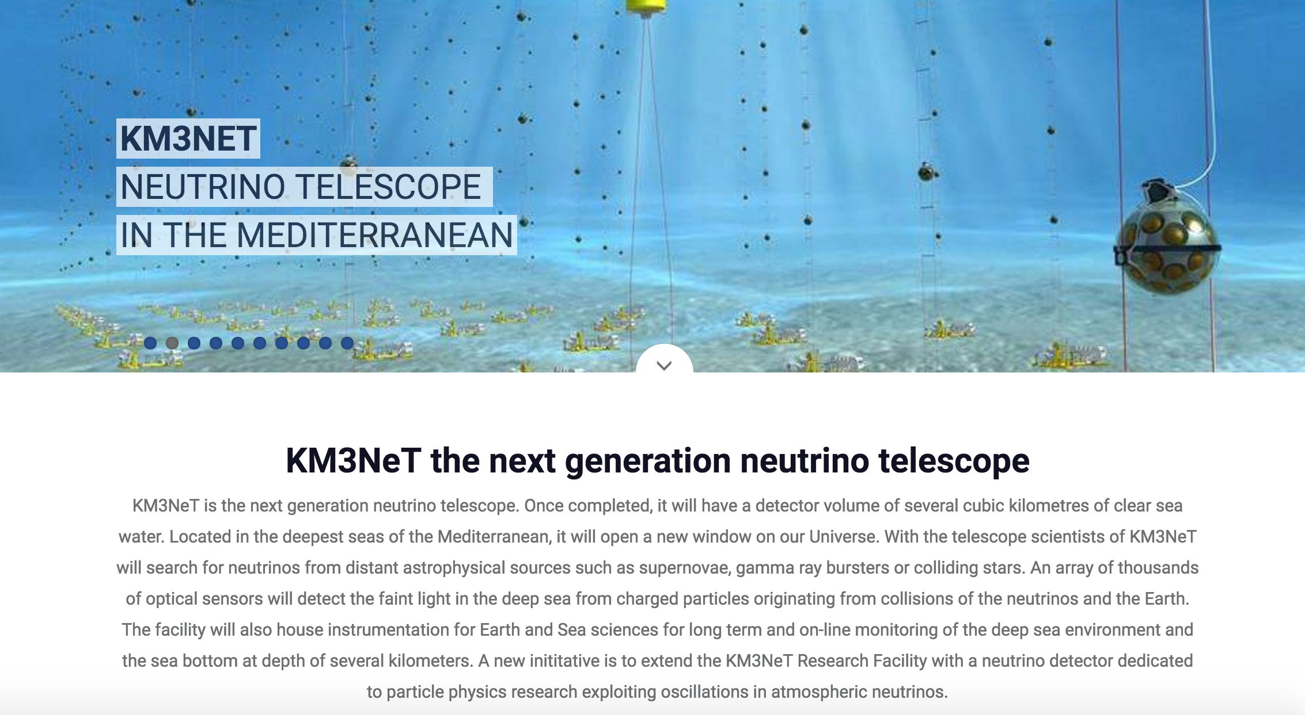
(Even) Greater Catania Physics-linked Environment
Serra la Nave +1800 m
Telescopes (OACT)
INGV
St Microelectronics
CNR IMM 0 m
KM3Net test site -2000 m
2 km off shore
Noto Radiotelescope
+100 m
100 km off shore
KM3Net
FEEL FREE TO ASK ABOUT MSc, PhD and Postdoc positions!!!
-3500 m

Slide 16

CdL Magistrale in PHYSICS
Il ciclo di studi, interamente erogato in lingua inglese, prevede lezioni frontali, esercitazioni e attività pratiche di laboratorio.
Il percorso formativo terminerà con la preparazione della tesi di laurea, redatta in lingua inglese.
La preparazione della tesi di laurea può comprendere un periodo presso imprese o enti esterni, gruppi e laboratori di ricerca dell'Ateneo o enti di ricerca, in Italia o all'estero.
Il percorso formativo consentirà altresì la prosecuzione degli studi nei dottorati (link a dottorati DFA), in scuole di specializzazione e in master di secondo livello, sia in Italia che all’estero.

Slide 17
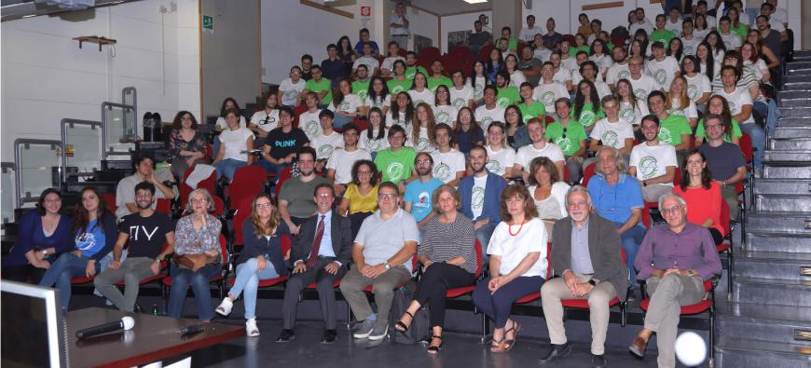

Vi aspettiamo !!

Slide 18
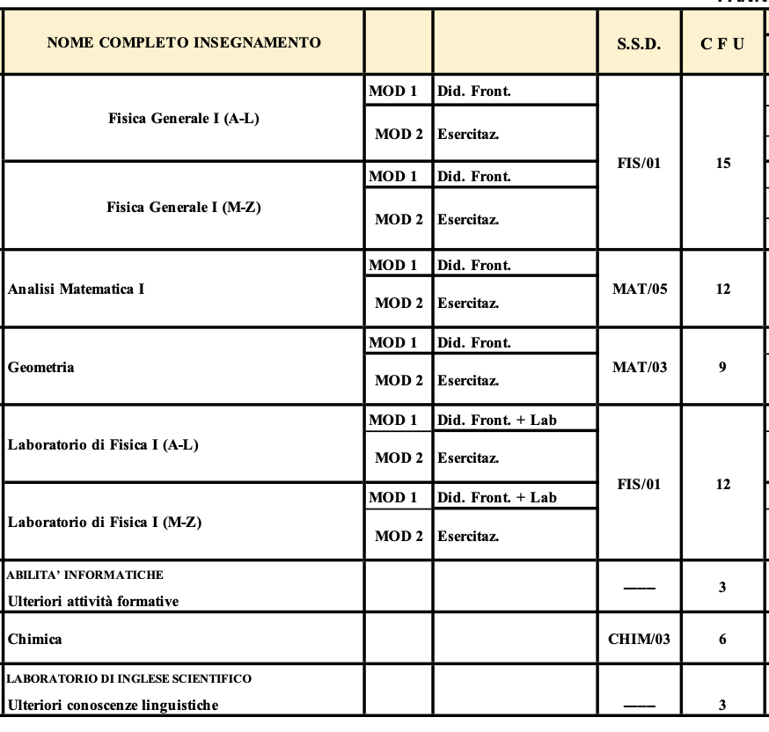

CdL Triennale in FISICA
I ANNO A.A. 2023-2024

Slide 19
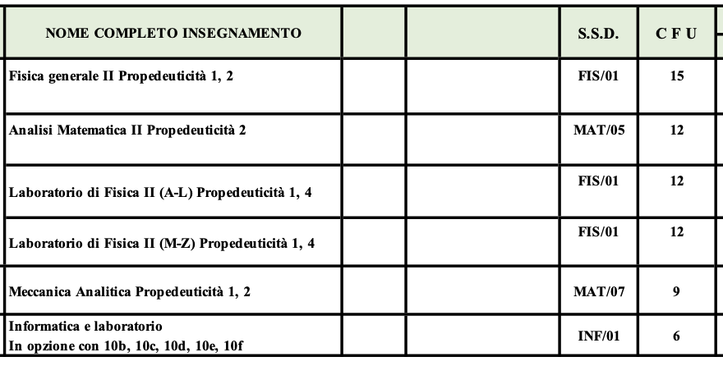
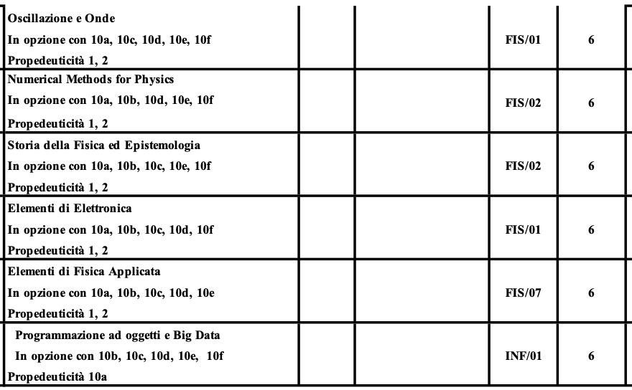
CdL Triennale in FISICA
II ANNO A.A. 2023-2024

Slide 20
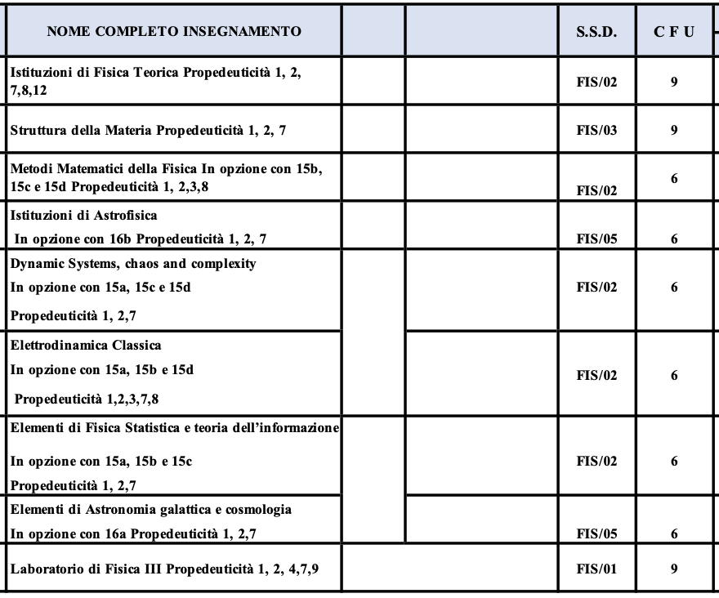
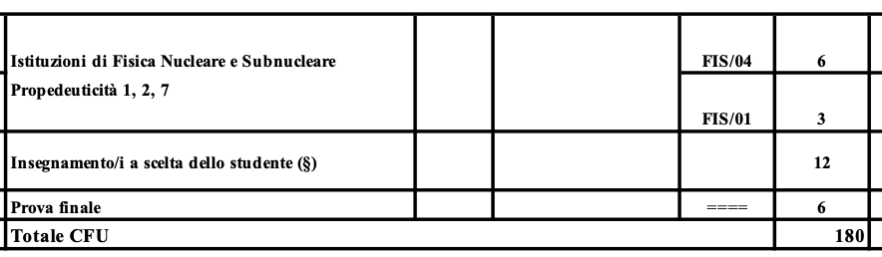
CdL Triennale in FISICA
III ANNO A.A. 2023-2024

